Slide 1
ACADEMIE DE FOOT FEMININ

Slide 2
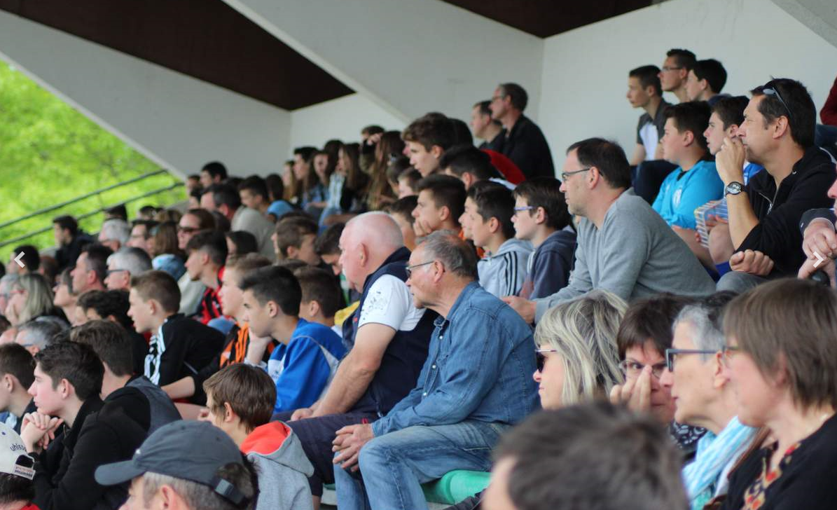
SOMMAIRE
PRESENTATION DES ACTIVITES UNSS
PRESENTATION DU F2C
ACADEMIE DE FOOT FEMININ

Slide 3
COLLEGE SAINT EXUPERY

Slide 4
COLLEGE - UNSS
L'Association Sportive (A.S) est encadrée par les enseignants d'EPS du collège.
Tous les élèves volontaires peuvent s'y inscrire en prenant une licence à l’UNSS (Union Nationale du Sport Scolaire).
Objectifs:
- permettre l’accès du plus grand nombre à une pratique sportive scolaire de loisirs et/ou de compétition avec des activités variées (escalade, parkour, badminton, handball, futsal, foot extérieur, tennis de table...).
- pratiquer en toute convivialité, pour se faire plaisir, progresser, se dépasser en veillant toujours au respect des règles, de ses camarades et de ses adversaires.
- faire participer les élèves à des compétitions inter-établissements.
- former des jeunes officiels.
- développer un esprit de groupe et d’appartenance à l’AS.

Slide 5
COLLEGE - UNSS
Pour se licencier, il faut fournir les documents suivants:
- autorisation parentale dûment remplie.
- paiement en espèce, chèque.

Slide 6
COLLEGE - UNSS
Académie de foot et UNSS
Développer un esprit de groupe et d’appartenance à l’AS :
- Par le biais de l'Académie/AS, l'objectif est de créer du lien entre les filles de ce groupe.
- Mais aussi, créer une émulation au sein du collège afin de donner envie à d'autres élèves (Filles mais aussi Garçons...).
Faire participer les élèves à des compétitions inter-établissements :
- Les élèves de l'Académie vont s’entraîner ensemble et pourront faire des compétitions grâce à l'UNSS.
- Les compétitions pourront être réalisées en Futsal ainsi qu'en Foot Extérieur.
- Ces compétitions auront lieu au niveau Départemental/Académique/ France selon les qualifications.

Slide 7
FOOTBALL CHALONNES CHAUDEFONDS

Slide 8
Le club - historique
Le club de football de Chalonnes sur Loire a été fondé dans les années 1940 et enregistré auprès de la préfecture de Maine et Loire le 23 mai 1945 !
Dans une histoire plus récente, le F2C actuel est né de la fusion entre le Club Athlétique Chalonnais et le Football Club Chaudefonds lors de l’assemblée générale du 23 juin 2015, le Football Chalonnes-Chaudefonds ou F2C est un club de football ouvert à toutes et tous.

Slide 9
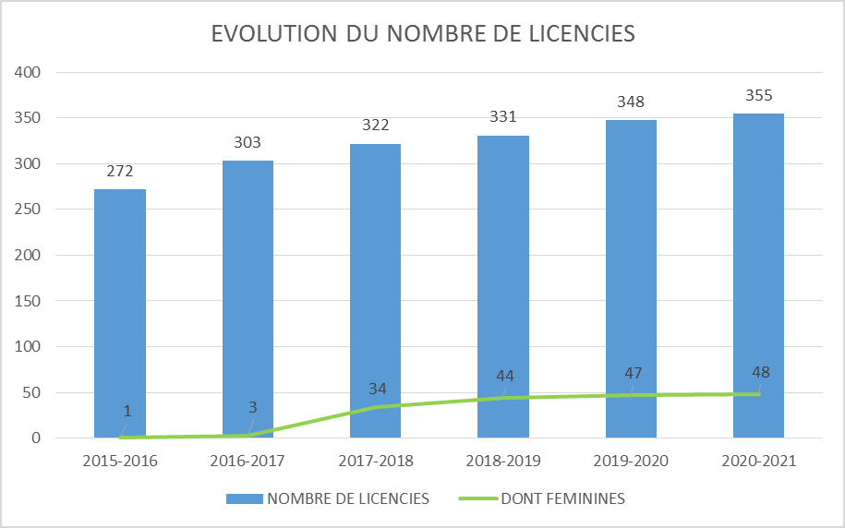
Le club – quelques chiffres
Saison 2020 – 21 : 350 licenciés / 50 bénévoles
Graphique évolution licenciés sur 4 ans

Slide 10
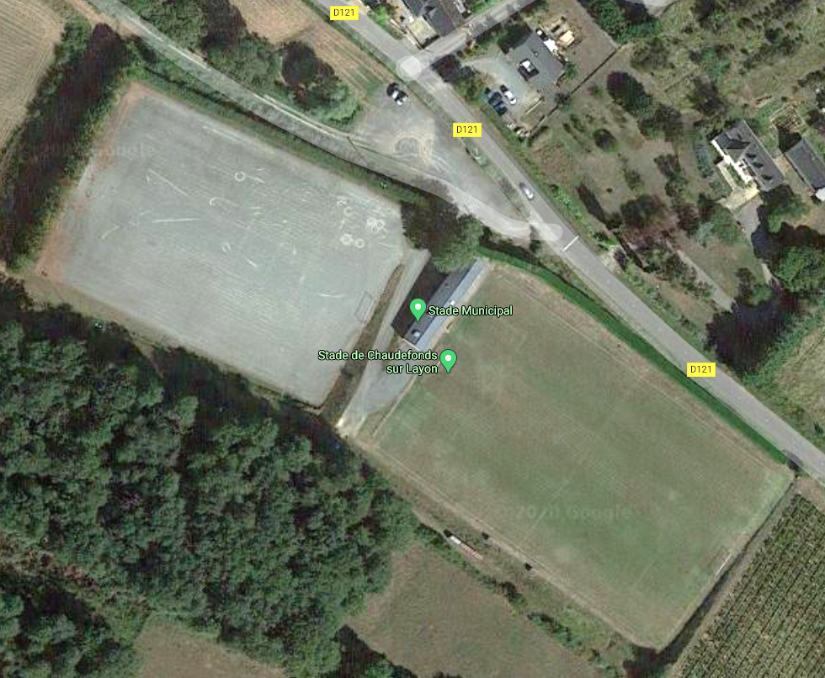
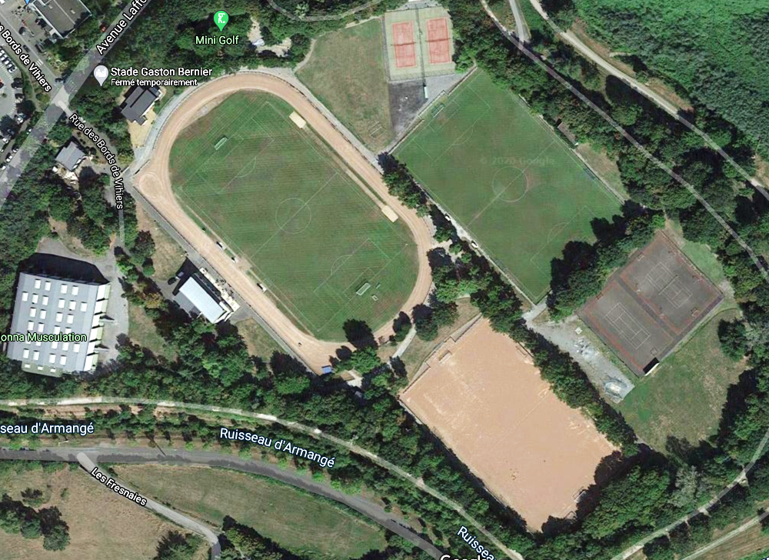
Le club – TERRAINS
2 sites, 5 terrains (2 terrains herbe et 1 synthétique à Chalonnes, 1 herbe et 1 stabilisé à Chaudefonds.
Nouveau terrain synthétique 2022 à Chalonnes.
Nouveaux vestiaires 2020 à Chalonnes.

Slide 11
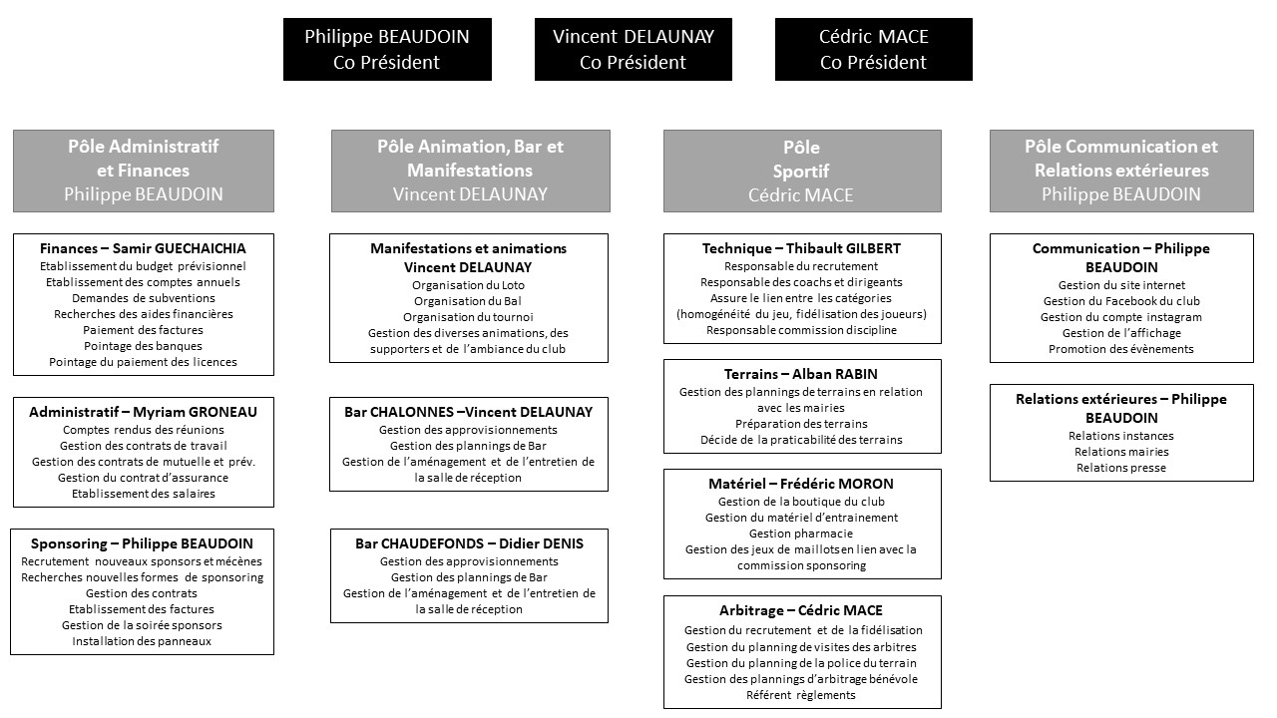
Le club – ORGANISATION

Slide 12
Le club – ORGANISATION
3 salariés :
- 1 contrat CDI temps plein : responsable technique
- 2 contrats d’apprentissage BMF et BPJEPS option FOOT
1 service civique.
Les 3 salariés, diplômés du sport, ainsi que la personne en service civique, encadrent les entraînements de toutes les équipes en semaine (à compter de U11, 2 entraînements par semaine sont proposés).
Le coaching en match le week-end est assuré par des bénévoles.
Budget annuel : environ 100 000 €

Slide 13
Le club – ACTUALITES
Montée de l’équipe fanion en R2 (niveau jamais atteint), montée de la C en D4.
Création d’un groupement avec Pomjeannais sur plusieurs niveaux féminins : offre complète de U13F à seniors F
Académie de foot féminin
Obtention du label féminin
Objectifs :
Label jeunes
Projet club
Objectifs sportifs :
Equipe A : maintien en R2
Equipe B : montée en D2
Equipe C : maintien en D4

Slide 14
ACADEMIE DE FOOT FEMININ

Slide 16
ACADEMIE DE FOOT FEMININ
Objectifs de l’académie de foot féminin :
Assurer la promotion du foot féminin au sein du collège, faire découvrir cette discipline,
Permettre à des joueuses licenciées de tous clubs de bénéficier d’une séance supplémentaire d’entraînement (parvenir à ce que proposent des clubs angevins)
Permettre au collège de proposer une activité différenciante
Ouvrir cela à toutes les jeunes filles désireuses de participer : gratuité de l’activité (nombre de places limité toutefois)

Slide 17
ACADEMIE DE FOOT FEMININ
Concrètement :
Prise en charge des jeunes filles inscrites à la sortie de l‘établissement le jeudi,
Descente en pédibus jusqu’au stade (accompagnement par éducateur F2C),
Séance de 1h15 de football,
Douche, collation
Temps des leçons possible au sein du club house

